Slide 1
计算机网络

Slide 2
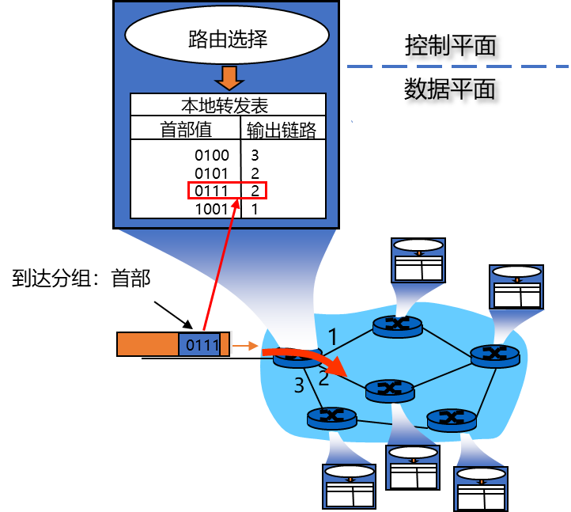
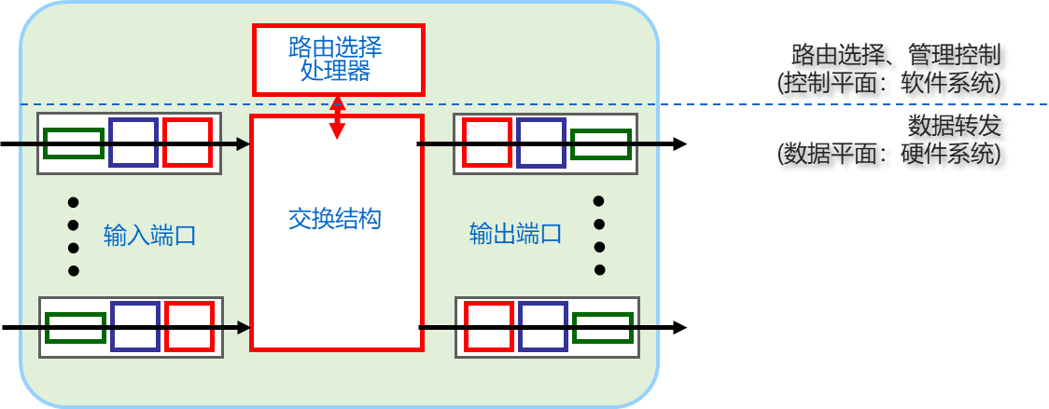
知识回顾
网络层服务和协议
  提供主机之间的逻辑通信
  分组转发和路由选择
路由器工作原理
page2

Slide 3
4.3 IP: 网际协议

Slide 4
4.3 IP: 网际协议
网络层的协议族
运输层: TCP, UDP
路由协议
路径选择
RIP, OSPF, BGP
ICMP protocol
错误报告
路由器 “信令”
网络层
IP protocol
网络编址
数据报封装
处理分组
转发表
链路层
物理层
page4

Slide 5

4.3 IP: 网际协议
4.3.1 IP数据报格式
4.3.2 IP数据报分片
4.3.3 IPv4网络编址
4.3.4 网络地址转换
4.3.5 控制报文协议
4.3.6 IPV6简要介绍
page5

Slide 6
4.3 IP: 网际协议
4.3.1 IP数据报格式
  网络层协议数据单元(PDU)：IP数据报(Datagram)
    可封装运输层的报文段(Segment)
      为上层提供服务( TCP / UDP )
    也可封装ICMP/IGMP控制报文(工作在网络层)
TCP / UDP
ICMP
ATM
IP
=8 bytes UDP
≥20 bytes
≥20 bytes TCP
IP数据报
IP 首部
报文段首部
TCP/UDP 报文段
or
ICMP 报文
发送在前
帧首部
IP 数据报
page6

Slide 7
4.3 IP: 网际协议
4.3.1 IP数据报格式(IPv4)
32 bits
比特 0 8 16 24 31
版本
首部长度
服务类型
数据报长度(字节)
16bit 标识
标志
13bit 片偏移
生存次数
上层协议
首部检验和
20 字节
固定首部
IP首部
32bits 源IP地址
32bits 目的IP地址
选项字段（如果有的话）
填 充
IP数据报
IP 首部
报文段首部
TCP/UDP 报文段
or
ICMP 报文
帧首部
IP 数据报
page7

Slide 8
4.3 IP: 网际协议
4.3.1 IP数据报格式(IPv4)
32 bits
比特 0 8 16 24 31
版本
首部长度
服务类型
数据报长度(字节)
16bit 标识
标志
13bit 片偏移
生存次数
上层协议
首部检验和
20 字节
固定首部
IP首部
32bits 源IP地址
32bits 目的IP地址
选项字段（如果有的话）
填 充
协议版本
  字段长度：4 bits
  IP协议的版本号(v4 {0100}_{bin} 或 v6 {0110}_{bin})
  不同版本的IP数据包首部字段不同
  路由器能确定如何解释剩余字段
IP 首部
page8

Slide 9
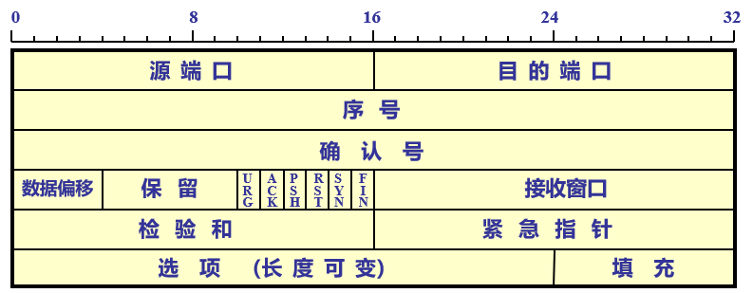
4.3 IP: 网际协议
4.3.1 IP数据报格式(IPv4)
32 bits
比特 0 8 16 24 31
版本
首部长度
服务类型
数据报长度(字节)
16bit 标识
标志
13bit 片偏移
生存次数
上层协议
首部检验和
20 字节
固定首部
IP首部
32bits 源IP地址
32bits 目的IP地址
选项字段（如果有的话）
填 充
首部长度
  字段长度：4 bits, eg. {0101}_{bin}→20bytes
  4 bytes为1个单位
  类似于TCP的“数据偏移”
  20字节固定首部长度+扩展首部(选项字段)
IP 首部
page9

Slide 10

4.3 IP: 网际协议
4.3.1 IP数据报格式(IPv4)
32 bits
比特 0 8 16 24 31
版本
首部长度
服务类型
数据报长度(字节)
16bit 标识
标志
13bit 片偏移
生存次数
上层协议
首部检验和
20 字节
固定首部
IP首部
32bits 源IP地址
32bits 目的IP地址
选项字段（如果有的话）
填 充
服务类型
  字段长度：8 bits
  低时延、高吞吐量、实时、可靠性等
  告知路由器，以便按需调度(排队、转发)
IP 首部
page10

Slide 11
4.3 IP: 网际协议
4.3.1 IP数据报格式(IPv4)
32 bits
比特 0 8 16 24 31
版本
首部长度
服务类型
数据报长度(字节)
16bit 标识
标志
13bit 片偏移
生存次数
上层协议
首部检验和
20 字节
固定首部
IP首部
32bits 源IP地址
32bits 目的IP地址
选项字段（如果有的话）
填 充
数据报长度
  字段长度：16 bits
  IP数据报的总长度(单位为字节)
  理论：最大长度为2¹⁶-1字节(65535)
  实际：~1500字节(因特网)
IP 首部
page11

Slide 12
4.3 IP: 网际协议
4.3.1 IP数据报格式(IPv4)
32 bits
比特 0 8 16 24 31
版本
首部长度
服务类型
数据报长度(字节)
16bit 标识
标志
13bit 片偏移
生存次数
上层协议
首部检验和
20 字节
固定首部
IP首部
32bits 源IP地址
32bits 目的IP地址
选项字段（如果有的话）
填 充
16bit标识 + 标志 + 片偏移
  字段长度：16 bits + 3 bits + 13 bits
  用于IP数据报的分片和组装
  后面详解
IP 首部
page12

Slide 13

4.3 IP: 网际协议
4.3.1 IP数据报格式(IPv4)
32 bits
比特 0 8 16 24 31
版本
首部长度
服务类型
数据报长度(字节)
16bit 标识
标志
13bit 片偏移
生存次数
上层协议
首部检验和
20 字节
固定首部
IP首部
32bits 源IP地址
32bits 目的IP地址
选项字段（如果有的话）
填 充
生存次数(time to live, TTL)
  字段长度：8 bits (max 255)
  IP数据报最多能通过多少个节点
  每经过一个路由器转发，TTL--
  TTL=0时数据分组将被路由器丢弃
  意味着没有为分组找到合适的路径
IP 首部
回顾一下数据分组丢失的其他可能情况?
page13

Slide 14
4.3 IP: 网际协议
4.3.1 IP数据报格式(IPv4)
32 bits
比特 0 8 16 24 31
版本
首部长度
服务类型
数据报长度(字节)
16bit 标识
标志
13bit 片偏移
生存次数
上层协议
首部检验和
20 字节
固定首部
IP首部
32bits 源IP地址
32bits 目的IP地址
选项字段（如果有的话）
填 充
上层协议
  字段长度：8 bits
  IP数据报到达终点后才会使用
  告诉接收方顶层使用什么协议
  {06}_{dec}: TCP {17}_{dec}: UDP
  {01}_{dec}: ICMP {02}_{dec}: IGMP
IP 首部
page14

Slide 15
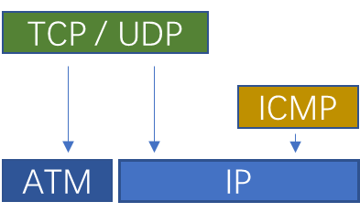
4.3 IP: 网际协议
4.3.1 IP数据报格式(IPv4)
32 bits
比特 0 8 16 24 31
版本
首部长度
服务类型
数据报长度(字节)
16bit 标识
标志
13bit 片偏移
生存次数
上层协议
首部检验和
20 字节
固定首部
IP首部
32bits 源IP地址
32bits 目的IP地址
选项字段（如果有的话）
填 充
首部检验和
  字段长度：16 bits，RFC-1071
  只对首部字段检验，每个路由器都要检验
  TTL--，则每跳后，首部检验和都会变化
  为啥又要做检验和？
IP 首部
page15

Slide 16
4.3 IP: 网际协议
4.3.1 IP数据报格式(IPv4)
32 bits
比特 0 8 16 24 31
版本
首部长度
服务类型
数据报长度(字节)
16bit 标识
标志
13bit 片偏移
生存次数
上层协议
首部检验和
20 字节
固定首部
IP首部
32bits 源IP地址
32bits 目的IP地址
选项字段（如果有的话）
填 充
IP地址
  字段长度：源IP地址、目的IP地址各32bits
  用于对主机、路由器进行网络标识
  网络编址：后面详解
IP 首部
page16

Slide 17
4.3 IP: 网际协议
4.3.1 IP数据报格式(IPv4)
32 bits
比特 0 8 16 24 31
版本
首部长度
服务类型
数据报长度(字节)
16bit 标识
标志
13bit 片偏移
生存次数
上层协议
首部检验和
20 字节
固定首部
IP首部
32bits 源IP地址
32bits 目的IP地址
选项字段（如果有的话）
填 充
选项字段 + 填充
  字段长度可变，4 bytes的整数倍
  用于对IP协议的扩展
IP 首部
page17

Slide 18
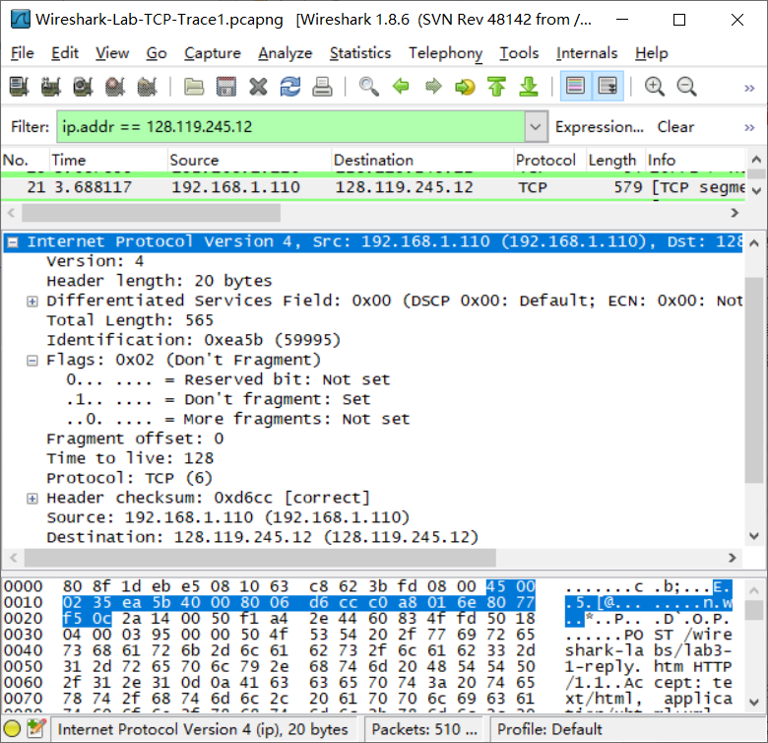
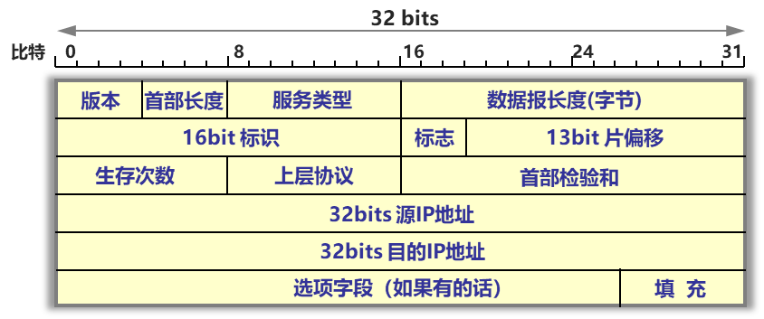
4.3 IP: 网际协议
4.3.1 IP数据报格式(IPv4)
  看个实例
  4500 0235
  ea5b 4000
  8006 d6cc
  c0a8 016e
  8077 f50c
{565}_{dec} bytes
{0100 0000 …}_{bin}
TTL:{128}_{dec} TCP
IP{192.168.1.110}_{dec}
IP{128.119.245.12}_{dec}
page18

Slide 19
4.3 IP: 网际协议
4.3.1 IP数据报格式
4.3.2 IP数据报分片
4.3.3 IPv4网络编址
4.3.4 网络地址转换
4.3.5 控制报文协议
4.3.6 IPV6简要介绍
page19

Slide 20


4.3 IP: 网际协议
4.3.2 IP数据报的分片和组装
  网络链路最大传输单元(MTU)
    链路中能传送数据分组最大尺寸
    不同链路 (子网) 的MTU不同
  跨越不同网络时，需要将大数据报分片
    在边界路由器拆分成片
    到目的地后将分片组装
    IP 首部中有3个字段
      是否分片
      如何组装
      IP层也应该设置缓存
分片:
in: 1个长报
out: 3个短报
…
组装
…
page20

Slide 21
4.3 IP: 网际协议
4.3.1 IP数据报格式(IPv4)
32 bits
比特 0 8 16 24 31
版本
首部长度
服务类型
数据报长度(字节)
16bit 标识
标志
13bit 片偏移
生存次数
上层协议
首部检验和
20 字节
固定首部
IP首部
32bits 源IP地址
32bits 目的IP地址
选项字段（如果有的话）
填 充
16bit标识 + 标志 + 片偏移
  字段长度：16 bits + 3 bits + 13 bits
  用于IP数据报的分片和组装
  后面详解
IP 首部
page21

Slide 22
4.3 IP: 网际协议
4.3.2 IP数据报的分片和组装
示例:
4000 bytes datagram
3980 bytes payload
MTU = 1500 bytes
length
=4000
ID
=x
fragflag
=0
offset
=0
pl==(3980)
page22

Slide 23
4.3 IP: 网际协议
4.3.2 IP数据报的分片和组装
示例:
4000 bytes datagram
3980 bytes payload
MTU = 1500 bytes
length
=4000
ID
=x
fragflag
=0
offset
=0
pl==(3980)
一个长数据报被分成几个端数据报
1480 bytes in data field
length
=1500
ID
=x
fragflag
=1
offset
=0
1480
length
=1500
ID
=x
fragflag
=1
offset
=185
1480
offset == 1480/8
length
=1040
ID
=x
fragflag
=0
offset
=370
1020
offset == (1480+1480)/8
page23

Slide 24
4.3 IP: 网际协议
4.3.1 IP数据报格式
4.3.2 IP数据报分片
4.3.3 IPv4网络编址
4.3.4 网络地址转换
4.3.5 控制报文协议
4.3.6 IPV6简要介绍
page24

Slide 25

4.3 IP: 网际协议
4.3.3 IPv4网络编址
  IP 地址
    标识主机和路由器网络接口
    IPv4: 32bits
    IPv6: 128 bits
  对每个网络接口进行编址
  接口: 主机(或路由器)与链路之间的边界
    路由器有多个接口
    主机一般有1-2个网络接口 (网卡)
    e.g., wired Ethernet, wireless 802.11
223.1.1.1
223.1.1.2
223.1.1.4
223.1.2.9
223.1.2.1
223.1.1.3
223.1.3.27
223.1.2.2
223.1.3.1
223.1.3.2
223.1.1.1 = 11011111 00000001 00000001 00000001
IPv4点分十进制：
223.
1.
1.
1
page25

Slide 26


4.3 IP: 网际协议
4.3.3 IPv4网络编址
  问题: 网络接口之间如何连接？
    链路层问题
    第5/6章(链路层)介绍
223.1.1.1
223.1.1.2
223.1.1.4
223.1.2.9
223.1.2.1
223.1.1.3
223.1.3.27
223.1.2.2
A: 有线以太网的接口通过以太网交换机相互连接
223.1.3.1
223.1.3.2
For now: don’t need to worry about how one interface is connected to another (with no intervening router)
A: 无线局域网的接口通过无线基站连接.
page26

Slide 27
4.3 IP: 网际协议
4.3.3 IPv4网络编址
子网划分:
  IP地址分两段
    高位：子网标识
    低位：主机标识
  什么是子网？
    将高位IP相同的网络端口划分为子集(sub-set)
    子网内部的主机：
      数据报不用通过路由器转发
      可以直接在子网内进行通信
223.1.1.1
子网网关地址
223.1.1.2
223.1.1.4
223.1.2.9
223.1.2.1
223.1.2.2
223.1.1.3
223.1.3.27
subnets
223.1.3.1
223.1.3.2
具有三个子网的网络
page27

Slide 28
4.3 IP: 网际协议
4.3.3 IPv4网络编址
  子网划分方法:
    路由器的端口作为边界
    将网络划分成独立的“孤岛”
    每个“孤岛”为一个子网
223.1.2.0/24
223.1.1.1
子网标识
223.1.1.2
223.1.1.4
223.1.2.9
223.1.2.1
223.1.1.3
223.1.3.27
223.1.1.0/24
subnets
223.1.2.2
子网标识
子网掩码：/xx
  aka: subnet mask
  即：前24bit是子网标识
223.1.3.1
223.1.3.2
223.1.3.0/24
e.g. 子网掩码: /24
子网标识
即：255.255.255.0
11111111 11111111 11111111 00000000
page28

Slide 29
4.3 IP: 网际协议
223.1.1.2
4.3.3 IPv4网络编址
  子网划分方法:
    右图中有几个子网？
223.1.1.1
223.1.1.40
223.1.1.3
223.1.9.2
223.1.7.0
223.1.9.1
223.1.7.1
223.1.8.1
223.1.8.0
223.1.2.6
223.1.3.27
223.1.2.1
223.1.2.2
223.1.3.1
223.1.3.2
page29

Slide 30
4.3 IP: 网际协议
4.3.3 IPv4网络编址
老方法：IP地址分为四类，根据规模划分子网
  A：0.0.0.0-127.0.0.0，126个网络× 16777214个地址
  B：128.0.0.0-191.254.0.0，16256个网络×65534个地址
  C：192.0.0.0-223.254.254.0，2064512个网络×254个地址
  D：224-254，用于组播和调查等特殊用途
新方法：
  CIDR：Classless InterDomain Routing，无类别域间路由选择
  子网标识部分的长度任意选择(不对子网分类)
  地址格式：a.b.c.d / x ；x 是子网标识的长度(子网掩码)
Subnet part
Host part
11001000 00010111 00010000 00000000
200.23.16.0/23
11111111 11111111 11111110 00000000
mask: 255.255.254.0
page30

Slide 31

4.3 IP: 网际协议
4.3.3 IPv4网络编址
  问题1：组织机构怎么获得IP地址块(子网)？
    从ISP的地址空间中来获得一个地址块
    例子：均分为8个地址块
ISP's block 11001000 00010111 00010000 00000000 200.23.16.0/20
Organization 0 11001000 00010111 0001000 0 00000000 200.23.16.0/23
Organization 1 11001000 00010111 0001001 0 00000000 200.23.18.0/23
Organization 2 11001000 00010111 0001010 0 00000000 200.23.20.0/23
...... ...... ... ......
Organization 7 11001000 00010111 0001111 0 00000000 200.23.30.0/23
问题：每个组织的地址空间是多大？
page31

Slide 32

Quiz：
设虎溪校区地址段202.23.48.0/20，
包括学院7个(编号为①-⑦)，每个学院最多有主机设备500台，
还有直属机关部门8个(编号为1-8)每个机关部门最多有主机设备60台。
按分层结构为各部门和学院规划子网IP地址段(学院和部门的IP地址段按升序排列)。
请为所有学院与部门分配IP地址段。
IP地址段以CIDR记法表示a.b.c.d/x，如202.23.48.0/20。
page32

Slide 33
例题：
设虎溪校区地址段202.23.48.0/20，
包括学院7个(编号为①-⑦)，每个学院最多有主机设备500台，
还有直属机关部门8个(编号为1-8)每个机关部门最多有主机设备60台。
按分层结构为各部门和学院规划子网IP地址段(学院和部门的IP地址段按升序排列)。
请为所有学院与部门分配IP地址段。
IP地址段以CIDR记法表示a.b.c.d/x，如202.23.48.0/20。
202.23.48.0/20 | 202 | 23 | 0011 0000 | 00000000
202.23. ? .0/? | 202 | 23 | 0011 0000 | 00000000
202.23. ? .0/? | 202 | 23 | 0011 0010 | 00000000
202.23. ? .0/? | 202 | 23 | 0011 0100 | 00000000
202.23. ? .0/? | 202 | 23 | 0011 ……0 | 00000000
page33

Slide 34
例题：
设虎溪校区地址段202.23.48.0/20，
包括学院7个(编号为①-⑦)，每个学院最多有主机设备500台，
还有直属机关部门8个(编号为1-8)每个机关部门最多有主机设备60台。
按分层结构为各部门和学院规划子网IP地址段(学院和部门的IP地址段按升序排列)。
请为所有学院与部门分配IP地址段。
IP地址段以CIDR记法表示a.b.c.d/x，如202.23.48.0/20。
202.23.48.0/20 | 202 | 23 | 0011 0000 | 00000000
202.23. 48 .0/23 | 202 | 23 | 0011 0000 | 00000000
202.23. 48 .0/23 | 202 | 23 | 0011 0000 | 00000000
202.23. ？.？/？ | 202 | 23 | 0011 0000 | 00000000
202.23. ？.？/？ | 202 | 23 | 0011 0000 | 01000000
page34

Slide 35
4.3 IP: 网际协议
4.3.3 IPv4网络编址
问题1：组织机构怎么获得IP地址块(子网)？
分层编址的优点：路由聚集
Organization 0
200.23.16.0/23
Organization 1
200.23.18.0/23
“Send me anything
with addresses
beginning
200.23.16.0/20”
Organization 2
200.23.20.0/23
.
Fly-By-Night-ISP
.
.
.
.
Internet
Organization 7
.
200.23.30.0/23
ISPs-R-Us
“Send me anything
with addresses
beginning
199.31.0.0/16”
page35

Slide 36
4.3 IP: 网际协议
4.3.3 IPv4网络编址
问题1：组织机构怎么获得IP地址块(子网)？
分层编址的优点：路由聚集
Organization 0
200.23.16.0/23
Organization 1
200.23.18.0/23
“Send me anything
with addresses
beginning
200.23.16.0/20”
Organization 2
200.23.20.0/23
.
Fly-By-Night-ISP
.
.
.
.
Internet
Organization 7
.
200.23.30.0/23
ISPs-R-Us
“Send me anything
with addresses
beginning 199.31.0.0/16” or
200.23.18.0/23
page36

Slide 37

4.3 IP: 网际协议
4.3.3 IPv4网络编址
问题1：组织机构怎么获得IP地址块(子网)？
问题2：ISP从哪里获得地址块？
  ICANN: Internet Corporation for Assigned Names and Numbers http://www.icann.org/ (因特网名字和编号分配机构)
    分配IP地址
    管理DNS
    注册域名
    解决争端
    ……
page37

Slide 38
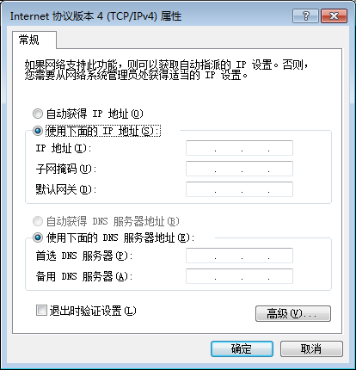
4.3 IP: 网际协议
4.3.3 IPv4网络编址
问题3：主机怎么获得IP地址？
  方式1：手工配置
    Windows：control-panel->
    network->
    configuration->
    tcp/ip->
    properties
    Unix：/etc/rc.config
page38

Slide 39
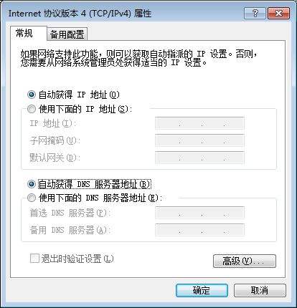
4.3 IP: 网际协议
4.3.3 IPv4网络编址
问题3：主机怎么获得IP地址？
  方式2：动态配置
    DHCP： Dynamic Host
    Configuration Protocol
    “plug-and-play”
page39

Slide 40
4.3 IP: 网际协议
4.3.3 IPv4网络编址
DHCP: 动态主机配置协议
  RFC 2131
  目标: 允许入网计算机自动地从网络中获得并动态配置IP地址
    主机地址会变化
    地址可以更好地重用
    适用于间歇式加入网络的主机(如移动式终端)
  DHCP一览:
    入网主机广播 “DHCP discover” 报文 [optional]
    DHCP 服务器给主机反馈 “DHCP offer” 报文 [optional]
    主机通过 “DHCP request”报文请求IP地址
    DHCP服务器通过: “DHCP ack”报文向主机返回IP地址
page40

Slide 41
4.3 IP: 网际协议
4.3.3 IPv4网络编址
DHCP: 动态主机配置协议
  协议工作的场景：Client-Server模式
A
223.1.1.1
DHCP
223.1.2.1
server
223.1.1.2
223.1.1.4
223.1.2.9
B
223.1.2.2
E
arriving DHCP client needs address in this
network
223.1.1.3
223.1.3.27
223.1.3.1
223.1.3.2
page41

Slide 42
4.3 IP: 网际协议
4.3.3 IPv4网络编址
DHCP: 动态主机配置协议
  工作流程
DHCP server: 223.1.2.5
DHCP discover
Arriving client
src : 0.0.0.0, 68
dest.: 255.255.255.255,67
yiaddr: 0.0.0.0
transaction ID: 654
DHCP offer
src: 223.1.2.5, 67
dest: 255.255.255.255, 68
yiaddrr: 223.1.2.4
transaction ID: 654
Lifetime: 3600 secs
DHCP request
src: 0.0.0.0, 68
dest:: 255.255.255.255, 67
yiaddrr: 223.1.2.4
transaction ID: 655
Lifetime: 3600 secs
time
DHCP ACK
src: 223.1.2.5, 67
dest: 255.255.255.255, 68
yiaddrr: 223.1.2.4
transaction ID: 655
Lifetime: 3600 secs
255.255.255.255是广播地址
page42

Slide 43
4.3 IP: 网际协议
4.3.3 IPv4网络编址
DHCP: 动态主机配置协议
  DHCP协议不仅仅配置IP地址，还有其他重要的联网参数：
    网关地址(邻接路由器网络接口的IP地址)
    DNS服务器
    子网掩码
page43

Slide 44


4.3 IP: 网际协议
4.3.3 IPv4网络编址
DHCP: 动态主机配置协议
  DHCP工作的协议栈
    工作在应用层
      port：67、68
    传输层：UDP
DHCP
DHCP
UDP
IP
Eth
Phy
DHCP
DHCP
DHCP
DHCP
DHCP
DHCP
UDP
IP
Eth
Phy
168.1.1.1
DHCP
DHCP
DHCP
DHCP
router with DHCP
server built into
router
page44

Slide 45
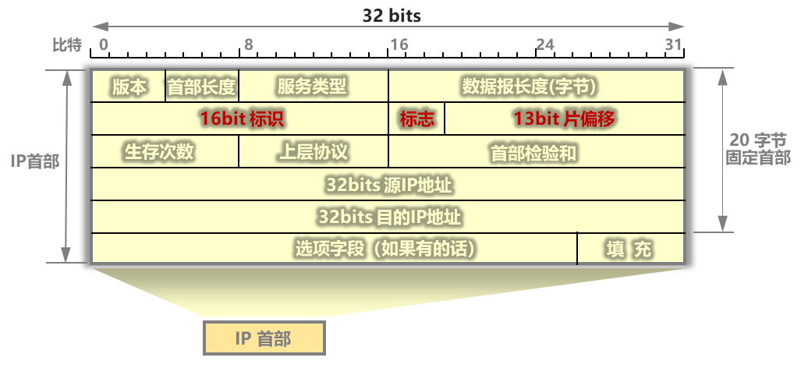
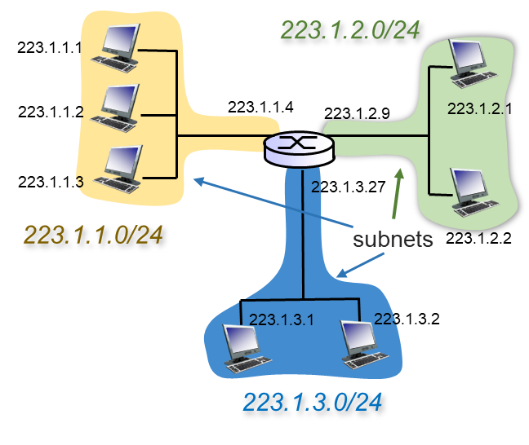
本讲总结
IP 数据报封装
IP 数据报分片
  ID
  Flag
  offset
IPv4网络编址
  CIDR
  DHCP
page45

Slide 46

Q & A

